Slide 1


Slide 2



En Colombia se reporta una ingesta promedio de 13,7gr de sal/día en los hombres y 10,1gr de sal/día en las mujeres, una cifra muy alta.
Pero hay un lugar donde no hemos medido su uso:
LA SUERTE

Slide 3

Creemos que la sal debe ser lo primero en una casa o negocio, y además de defender eso, nosotros creemos que aprender a consumirla debe ser también lo primero en otra gran bienvenida:
Teniendo en cuenta la importancia de la sal durante el embarazo para mantener los niveles de hidratación y el desarrollo renal del bebé.

Slide 4


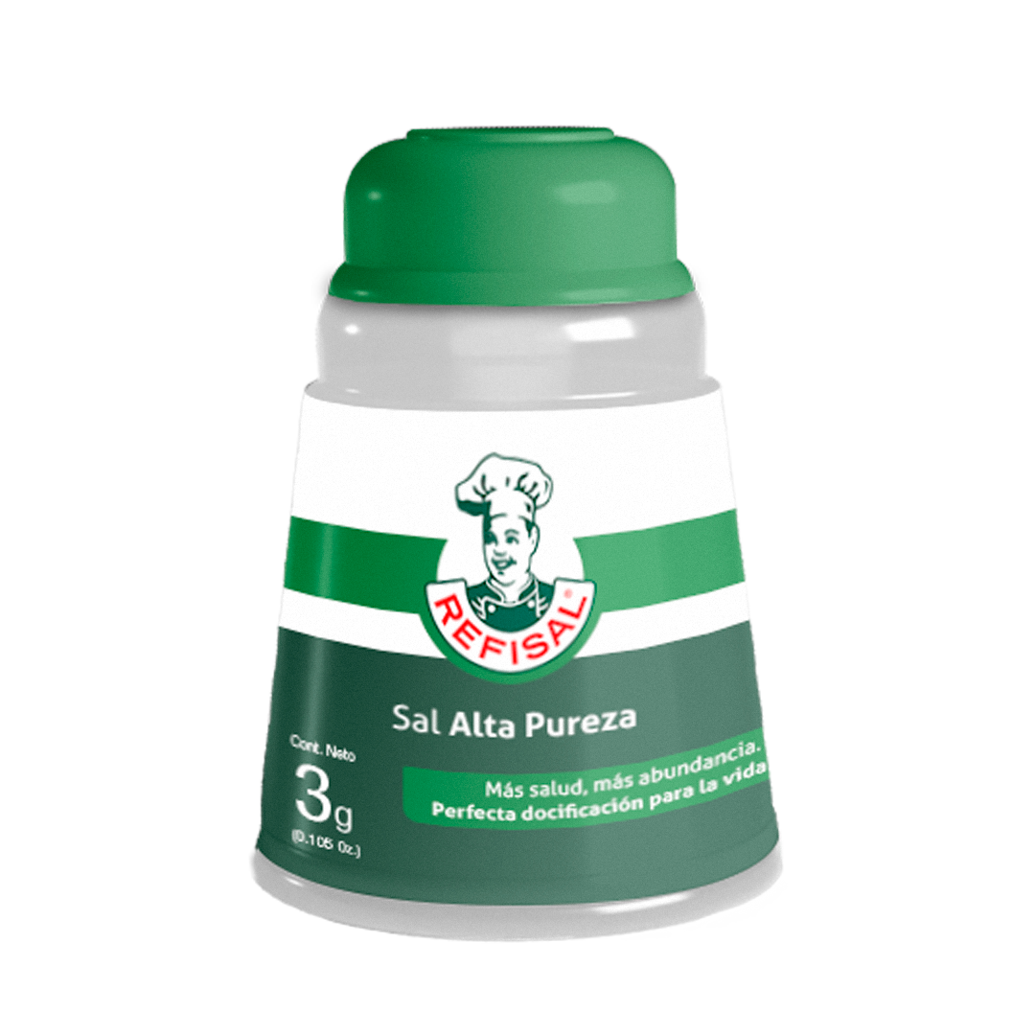

Nuevo tamaño infantil del salero clásico.
Usaremos la llegada de un bebé a las familias para educar sobre el uso correcto de la sal en su dieta, además de desearles buena suerte y buena salud.
Con un salero de 3gr, la medida indicada para niños de 2 a 7 años, felicitaremos a la familia y les contaremos sobre el consumo responsable de sal durante la vida. Ni toda, ni nada.
Gramaje para niños de 2 a 7 años.
El rol educativo en nuestro empaque.

Slide 5
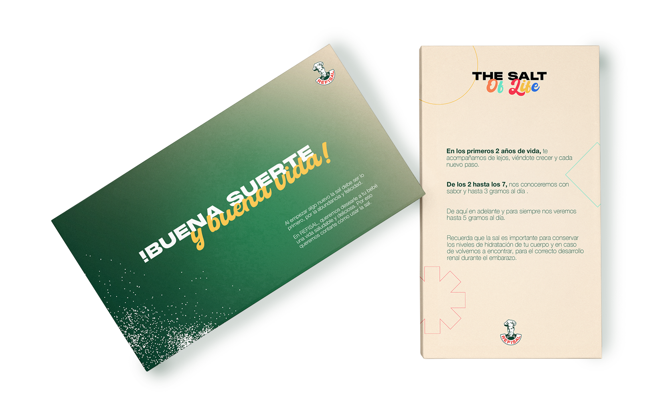

Las familias y allegados de los nuevos integrantes fueron nuestro público objetivo y como medio principal, el lugar donde todos ellos tienen puestos los ojos:
Aprovechando su intención por conocer todos los cuidados necesarios del nuevo integrante, les entregamos un amuleto pedagógico.

Slide 6
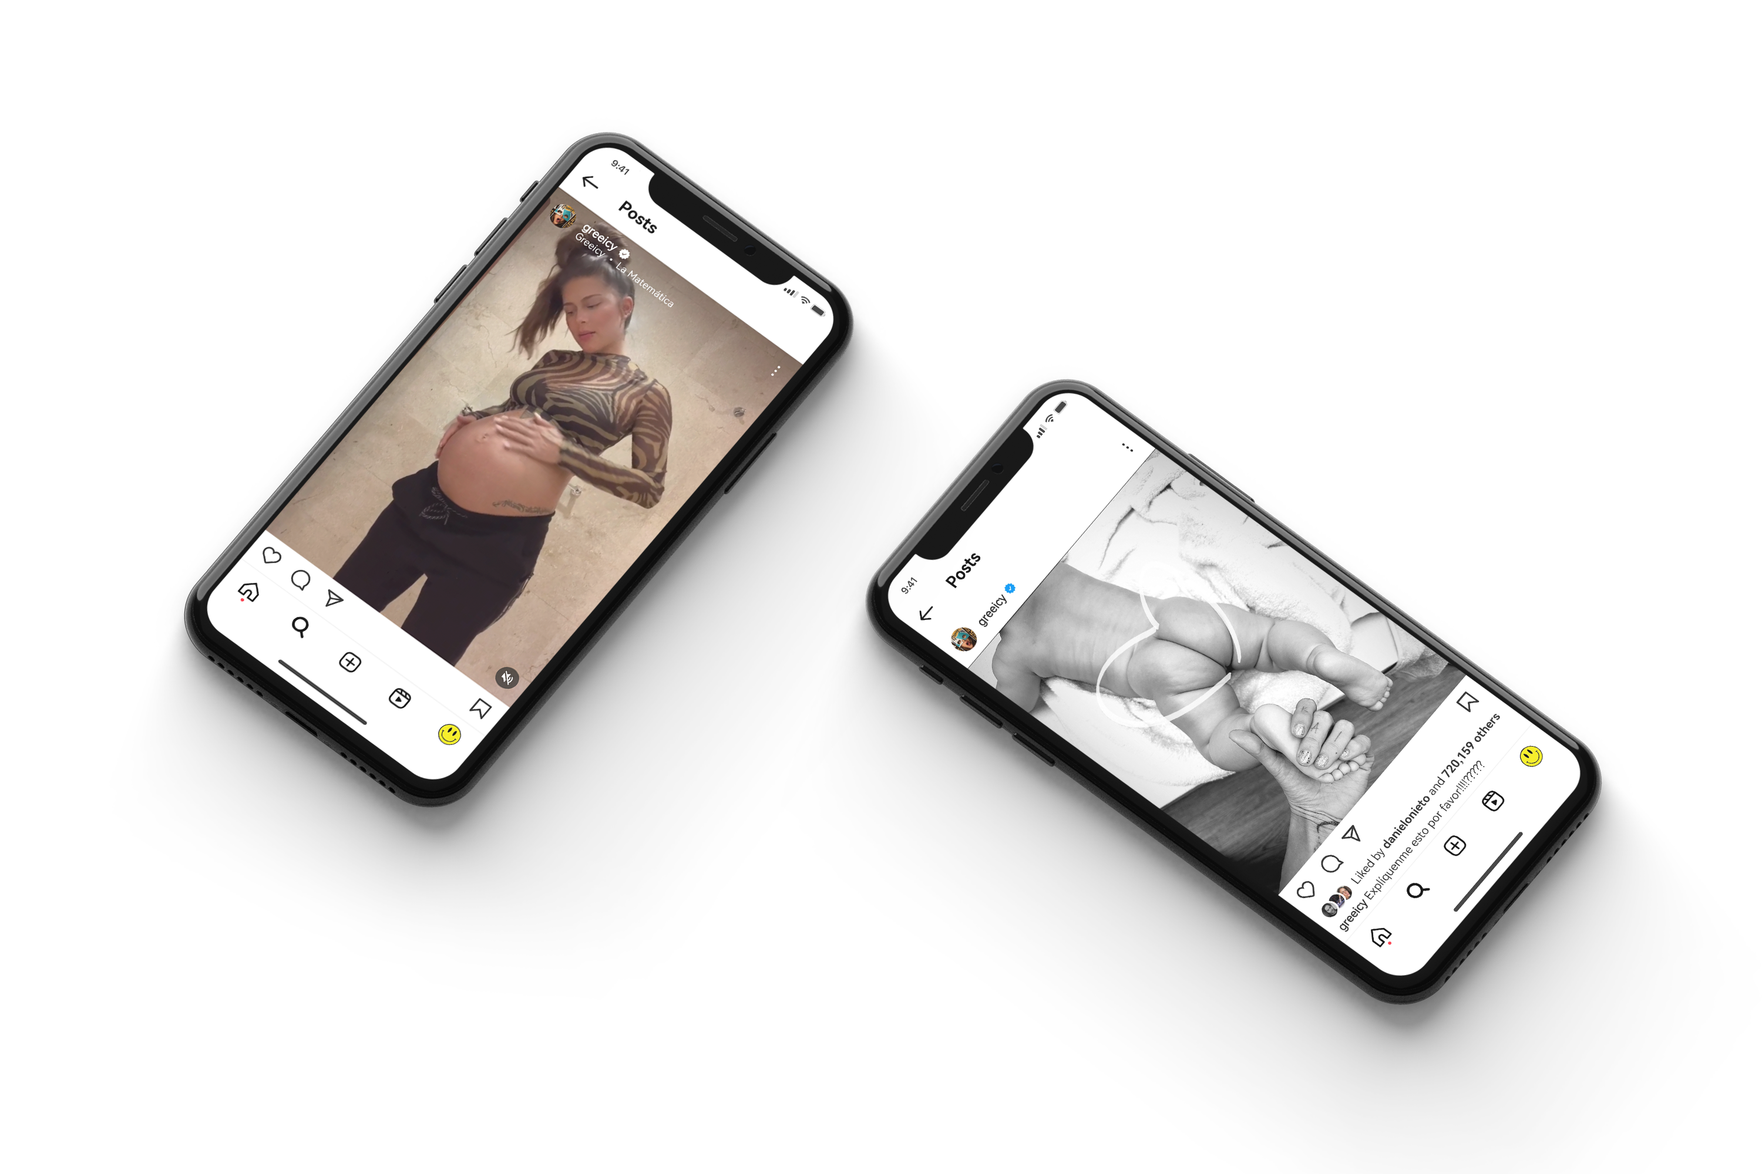
Nos aliamos con la influencer Greeicy Rendón y acompañamos su segundo embarazo para que cuando el momento llegara, fuéramos los primeros en darle nuestros buenos deseos.

Slide 7
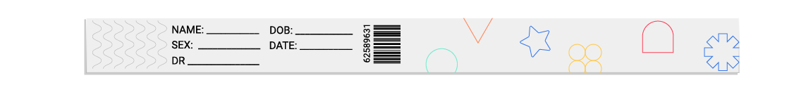
Nos tomamos los hospitales y registradurías por un día para entregarle a las madres nuestro amuleto.
En el kit de recién nacido incluimos nuestra sal junto a recomendaciones alimentarias, para que su bebé y su familia tengan la mejor suerte y la mejor salud.

Slide 8
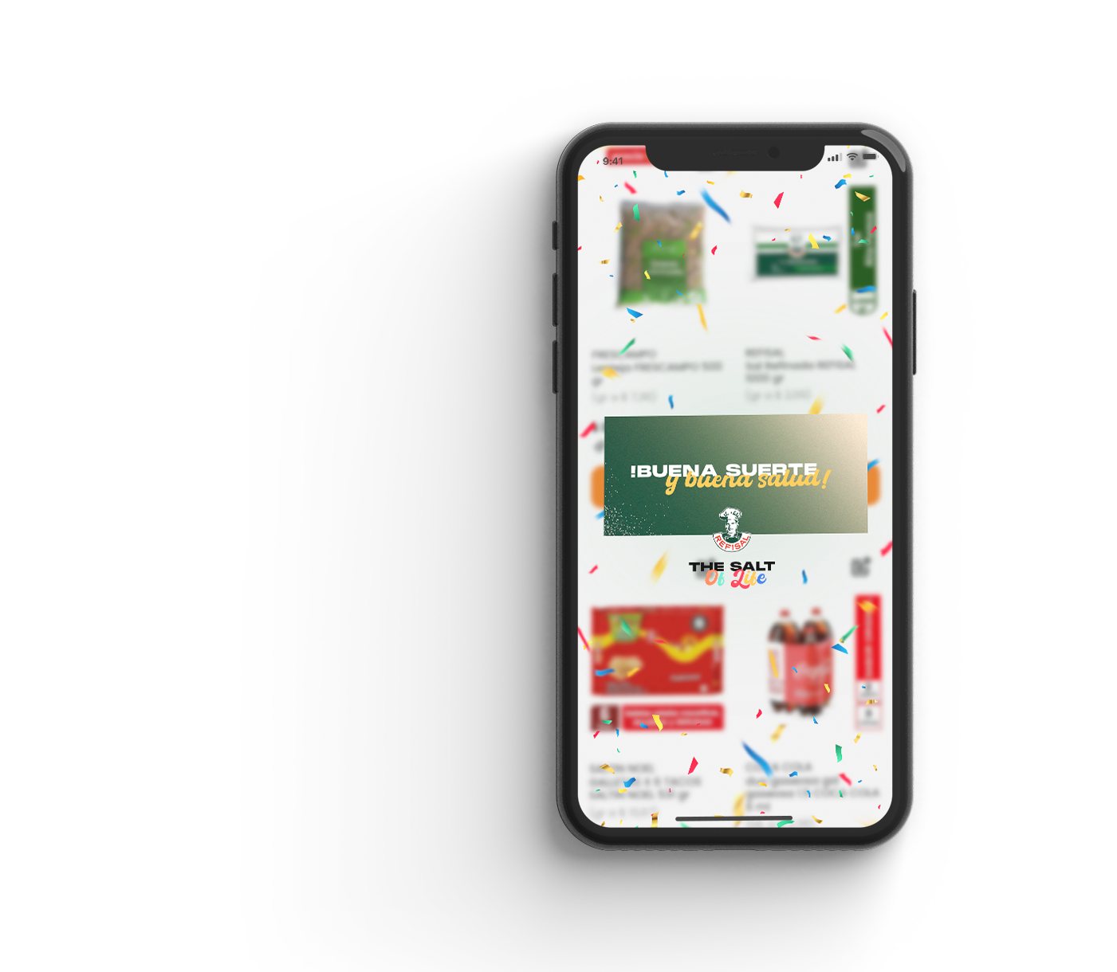


Apoyamos nuestro mensaje con comunicación outdoor y nos tomamos los supermercados y los e-commerce.
Las mujeres embarazadas recibieron nuestra sal gratis y quienes compraron online se encontraron con una celebración al escoger nuestra edición especial de 3 gramos.

Slide 9




Con esto nos convertimos en voceros de buenos deseos y buena salud, enseñándoles a los colombianos a usar Refisal bien desde el inicio.

Slide 10
